Slide 1
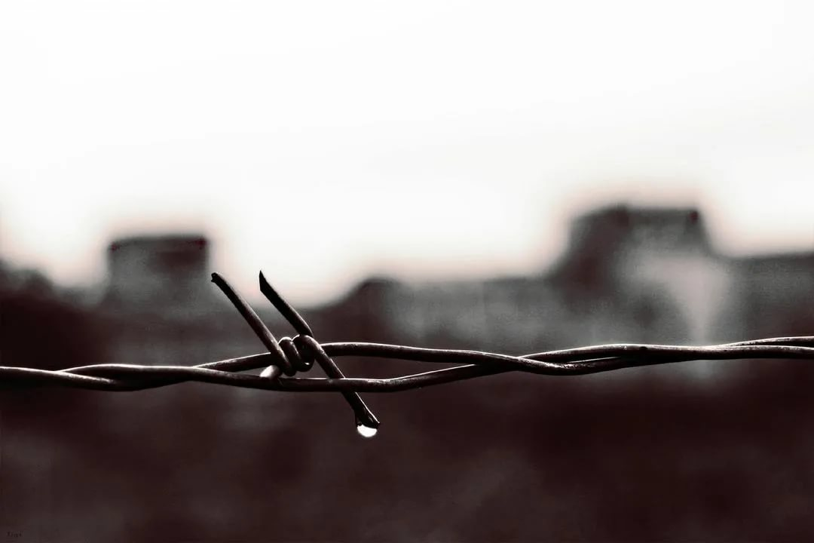
Писатели и поэты, прошедшие ГУЛАГ
«Мы к вам идём, в сегодняшний ваш день,
и в завтрашний ваш день, и в день грядущий,
ещё и вам невидимый пока.
Мы к вам идём — куда ж нам друг без друга,
мы память, что жестока и горька,
и мы её горчайшая строка,
Но в памяти — грядущему порука,
цена ж забвенью слишком высока!»
Левитанский Ю. Д.

Slide 2
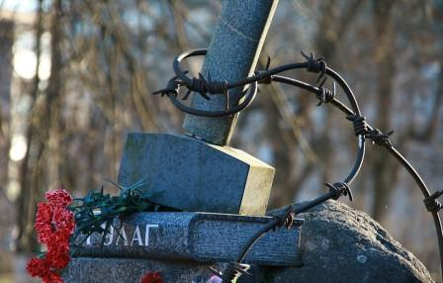
30 октября – День памяти жертв политических репрессий
День памяти жертв политических репрессий в России – напоминание нам о трагических страницах в истории страны, когда тысячи людей были необоснованно подвергнуты репрессиям, были обвинены в преступлениях, отправлены в исправительно-трудовые лагеря, в ссылку и на спецпоселения и даже лишены жизни.
Сколько их было, невинно убиенных, заживо похороненных писателей и поэтов в ГУЛАГах?
В 1934 году в состав Союза писателей входило 2500 человек. А репрессировано было 2000!
Тему репрессий описали в своих произведениях А.Солженицын («Архипелаг ГУЛАГ»), В.Шаламов («Колымские рассказы»), А.Ахматова (поэма «Реквием»)… Вспомним писателей, поэтов, которые на себе ощутили весь ужас репрессий.

Slide 3
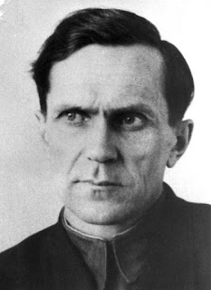

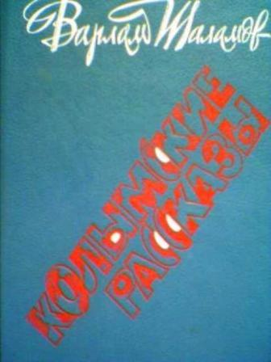
Варлам Тихонович Шаламов
(1907 – 1982)
русский советский прозаик и поэт
В 1929 г. В.Шаламов был арестован за участие в подпольной троцкистской группе и за распространение дополнения к «Завещанию Ленина». Прошел «полный курс» сталинских репрессий, побывав В ГУЛАГе дважды
(1929-1932, 1937-1951 гг.)
Реабилитирован в 1956 году
Одним из главных трудов В.Шаламова являются «Колымские рассказы» . Это не только своеобразная энциклопедия лагерной жизни, но и книга о мужестве и достоинстве человека. Это неопровержимая правда настоящего таланта.

Slide 4
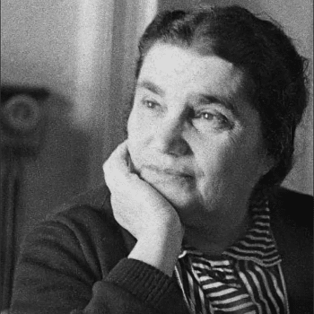

Евгения Соломоновна Гинзбург
(1904-1977)
советская журналистка, писательница, кандидат
исторических наук.
Е. Гинзбург репрессирована в 1937 году, приговорена к тюремному заключению по статье 58, обвинена в участии в троцкистской террористической организации.
Приговорена к 10 лет тюремного заключения с поражением в правах.
Реабилитирована в 1955 году
Автобиографический роман «Крутой маршрут» - одно из первых литературных произведений, рассказывающее о сталинских репрессиях в СССР . В этом произведении нашло отражение все увиденное и пережитое этой женщиной за восемнадцать лет тюрем, лагерей и ссылок. Книга иллюстрирована фотографиями и подлинными документами.

Slide 5
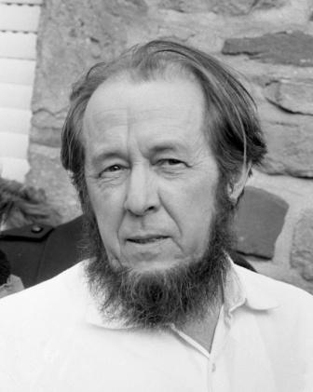


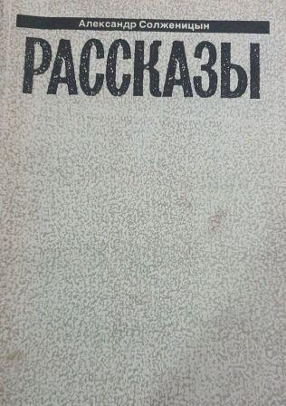
Александр Исаевич Солженицын
(1918 – 2008)
русский писатель, драматург, публицист, поэт, общественный и политический деятель Лауреат Нобелевской премии по литературе (1970).
В 1945 году А.Солженицын арестован за резкие антисталинские высказывания в письмах к другу детства Н. Виткевичу. Осужден на 8 лет исправительно-трудовых лагерей по статье 58. С 1953 года А.Солженицын на «вечном ссыльнопоселении» в ауле Кок-Терек (Джамбульская область, Казахстан).
Реабилитирован в 1957 оду
Художествено-исторические произведения А.Солженицына о репрессиях в СССР основаны на рассказах очевидцах, документах и личном опыте автора. В 1974 году – арест (за роман «Архипелаг ГУЛАГ», обвинен в измене Родине, лишен гражданства и выслан из страны.

Slide 6
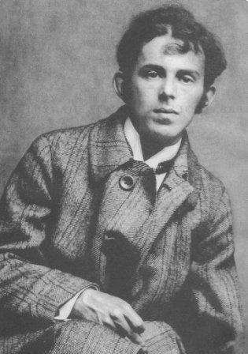
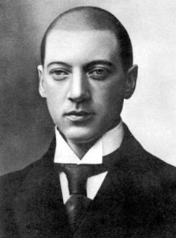
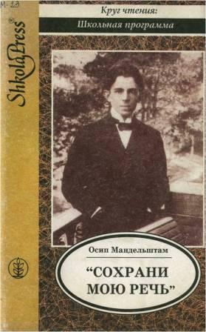
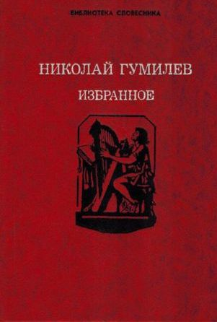
Николай Гумилев
1886-1921
Осип Мандельштам
(1891-1938)
русский поэт Серебряного века, создатель школы акмеизма, переводчик, литературный критик, путешественник, офицер
русский поэт, прозаик и
переводчик, эссеист, критик
В августе 1921 года Н.Гумилёв был арестован по подозрению в участии в заговоре «Петроградской боевой организации В. Н. Таганцева». Н. Гумилев и еще 56 осужденных были расстреляны в ночь на 26 августа.
В 1933 году пишет антисталинскую эпиграмму «Мы живем, под собою не чуя страны…» , а в 1934 его арестовали по доносу. В 1938 году - был арестован вторично. Скончался в декабре 1938 года от тифа в пересыльном лагере Владперпункт (Владивосток).
Реабилитирован в 1992 году
Реабилитирован посмертно в 1956 г.и в 1987 г.

Slide 7
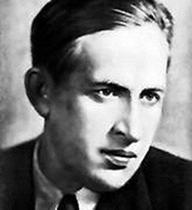
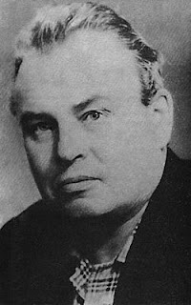

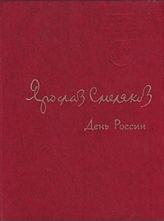
Ярослав Смеляков
(1913-1972)
Борис Ручьев
(1913 – 1973)
русский советский поэт, переводчик, литературный критик
русский советский поэт
В 1934-1937 и
1951-1955 годах был репрессирован.
Реабилитирован в 1956 году
В 1937 г. Б. Ручьёв был арестован по клеветни-ческому обвинению в контрреволюционном преступлении и репрессирован. В 1938 г. был осуждён на 10 лет лишения свободы с конфискацией имущества по 58-й статье.
«Как же случилось, что я, запевала-поэт,
Стал- поглядите на меня – бессловесным рабом?
Не в чужеземном пределе, а в отчем краю,
Не в чужеземных пределах, а в нашей стране…»
Реабилитирован в 1956 году
В ссылке им были созданы поэмы «Невидимка», «Прощание с молодостью» и цикл стихов «Красное солнышко».

Slide 8
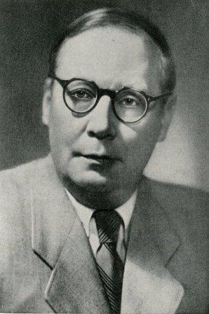
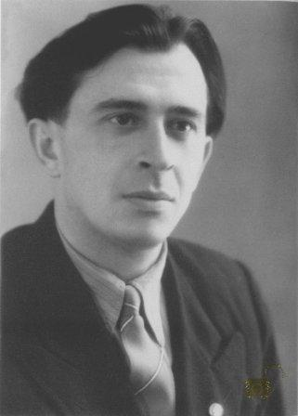


Николай Заболоцкий
1903-1958
Анатолий Жигулин
1930-2000
русский советский поэт, переводчик
советский и российский поэт и прозаик
В 1938 г. был репрессирован и приговорен к 5 годам лагерного заключения, затем с 1944 по 1946 отбывал ссылку, работая строителем на Дальнем Востоке, в Алтайском крае и Караганде. В 1946 году вернулся в Москву.
В 1949 г. арестован по обвинению в принадлежности к анстисталинской подпольной «Коммунистической партии молодежи» и отбыл 10 лет заключения в Сибири.
Реабилитирован в 1963 году
Реабилитирован в 1956 году
В 1930 — 40-е написаны: "Метаморфозы", "Лесное озеро", "Утро", "Я не ищу гармонии в природе" и др.
«Снег над соснами кружится, кружится,
Конвоиры кричат в лесу…
Но стихи мои не об ужасах,
Не рассчитаны на слезу…»

Slide 9
Виртуальную книжную выставку подготовила библиотекарь
ГАПОУ РК КТиП Рублева О.В.
При оформлении выставки были использованы
Книги из фонда библиотеки колледжа
Интернет-ресурсы открытого доступа

